Slide 1





ĐẢM BẢO CHẤT LƯỢNG & KIỂM THỬ PHẦN MỀM
GUI TESTING+BROWSER COMPATIBILITY+LINk Checker Usability and User Experience (UX) Testing tools
Lớp: 11_CNPM2
Sinh viên thực hiện:
Phan Thị Ái My - 1150080106
GVHD: ThS. Phạm Trọng Huynh

Slide 2



TỔNG QUAN
Kỹ thuật kiểm thử áp dụng
Black-box testing
Phân hoạch tương đương (EP)
Giá trị biên (BVA)
Bảng quyết định (Decision Table)
White-box testing
Statement coverage
Branch coverage
Path coverage
UX Testing
Áp dụng 10 nguyên tắc Nielsen
Automation Testing
Selenium (GUI + regression test)
Kế hoạch thực hiện
Thiết kế test case (EP, BVA, White-box…)
Thực hiện:
Manual test
Automation test (Selenium)
Compatibility test
Performance test (JMeter)
Tổng hợp kết quả & báo cáo bug
Ứng dụng được kiểm thử
Hệ thống đặt vé xe trực tuyến MyTrip (Web Application)
Các chức năng chính:
Đăng ký / đăng nhập
Tìm chuyến xe
Điều hướng & giao diện người dùng
Tập trung kiểm thử giao diện và trải nghiệm người dùng
Phạm vi kiểm thử
GUI Testing → kiểm tra giao diện, form, layout
Browser Compatibility → Chrome, Edge
Link Checker → kiểm tra navigation, link giữa các trang
UX Testing → đánh giá theo 10 nguyên tắc Nielsen
Mục tiêu của đề tài
Áp dụng tool + kỹ thuật kiểm thử thực tế
Đánh giá:
Tính đúng đắn của hệ thống
Khả năng tương thích trình duyệt
Trải nghiệm người dùng
Phát hiện lỗi UI/UX & cải thiện hệ thống

Slide 3

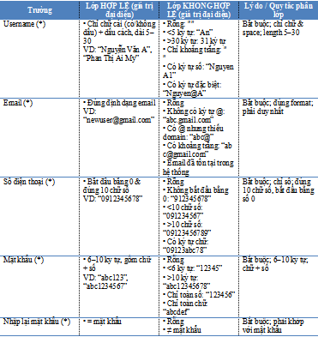
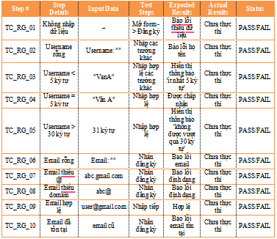
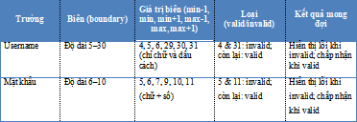


THIẾT KẾ TESTCASE
Kiểm thử hộp đen (Black-box): Phân hoạch tương đương (EP) & Giá trị biên (BVA)
EP và BAV được thực hiện cho form đăng ký của MyTrip, gồm các trường: Username, Email, SĐT, Password, Confirm Password.
Kết quả sau khi áp dụng EP và BVA, em xây dựng được 36 test case cho chức năng đăng ký, bao phủ các lớp dữ liệu hợp lệ, không hợp lệ và các giá trị biên. Với cấu trúc testcase như sau:

Slide 4
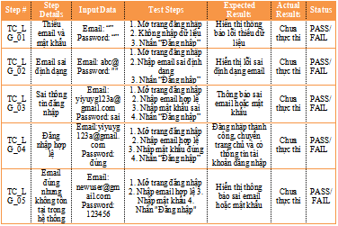
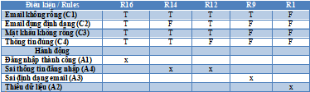
THIẾT KẾ TESTCASE
b) Bảng quyết định: bảng quyết định được thực hiện cho form đăng nhập của MyTrip:
Các bước
Xác định
4 điều kiện: Email rỗng, định dạng, mật khẩu, thông tin đúng
4 hành động: Thành công, thiếu dữ liệu, sai format, sai thông tin
Tính rule
4 điều kiện → 16 trường hợp
Lập bảng
Liệt kê tất cả các tổ hợp
Rút gọn và tạo ra 5 testcase tương ứng

Slide 5
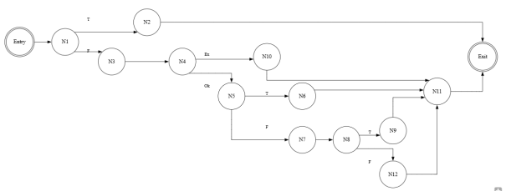
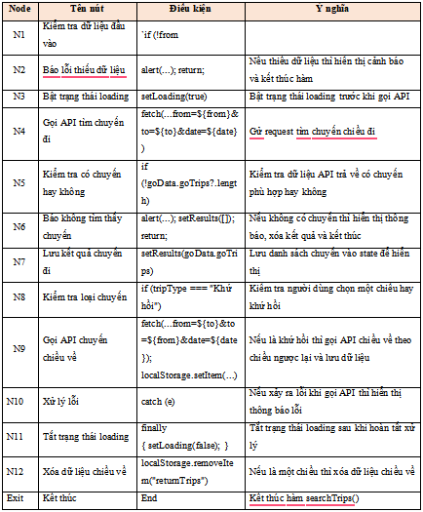
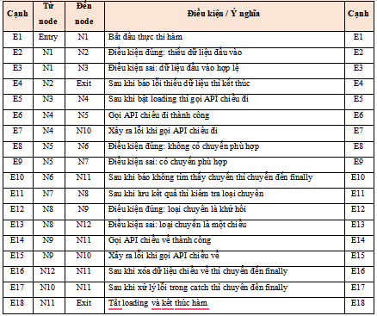
THIẾT KẾ TESTCASE
b) Kiểm thử hộp trắng (White-box): được thực hiện cho hàm searchTrips():
async function searchTrips() {
if (!from || !to || !date) {
alert(" Vui lòng chọn đủ điểm đi, điểm đến và ngày đi!");
return;
}
setLoading(true);
try {
const resGo = await fetch(`${API_URL}/trips/public?from=${from}&to=${to}&date=${date}`);
const goData = await resGo.json();
if (!goData.goTrips?.length) {
alert(" Không tìm thấy chuyến xe phù hợp!");
setResults([]);
return;
}
setResults(goData.goTrips);
if (tripType === "Khứ hồi") {
const resReturn = await fetch(`${API_URL}/trips/public?from=${to}&to=${from}&date=${date}`);
const returnData = await resReturn.json();
localStorage.setItem("returnTrips", JSON.stringify(returnData.goTrips || []));
} else {
localStorage.removeItem("returnTrips");
}
} catch (e) {
console.error(" Lỗi khi tìm chuyến:", e);
alert("Không thể tải dữ liệu chuyến xe!");
} finally {
setLoading(false);
}
}
Nút (Node)
Đại diện cho các bước xử lý và điều kiện trong hàm
Cạnh (Edge)
Biểu diễn luồng thực thi giữa các nút (True/False)
Sơ đồ CFG
Mô tả toàn bộ luồng thực thi của chương trình
Là cơ sở để phân tích coverage trong white-box testing

Slide 6
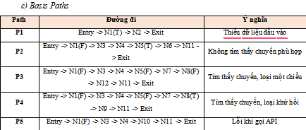
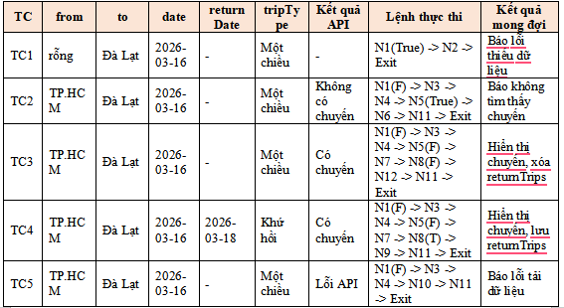
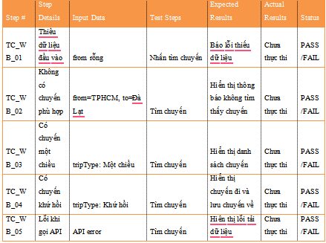
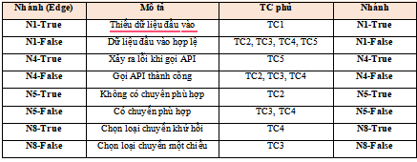
THIẾT KẾ TESTCASE
Coverage
Path Coverage
Path Coverage = (Số đường đi đã thực thi / Tổng số đường đi độc lập được chọn) × 100%
Mục tiêu: mỗi đường đi độc lập từ Entry đến Exit cần được kiểm thử ít nhất một lần
Cyclomatic Complexity: CC= số decision + 1 = 4 + 1 = 5
Các decision node trong hàm:
1. if (!from || !to || !date)
2. if (!goData.goTrips?.length)
3. if (tripType === "Khứ hồi")
4. catch(e)
Kết quả: 100% (5/5 paths)
Statement Coverage
Statement Coverage = (Số lệnh đã thực thi / Tổng số lệnh) × 100%
Đảm bảo mỗi dòng code chạy ít nhất 1 lần
Kết quả: 100% (12/12 statements)
Bộ test white-box: 5 test case (TC_WB_01 → TC_WB_05)
Kết quả bao phủ:
Statement Coverage = 12/12 = 100%
Branch Coverage = 8/8 = 100%
Path Coverage = 5/5 = 100%
Branch Coverage
Branch Coverage = (Số nhánh đã đi qua / Tổng số nhánh) × 100%
Mỗi điều kiện phải chạy cả True/False
Có 4 điều kiện → 8 nhánh
Kết quả: 100% (8/8 branches)

Slide 7
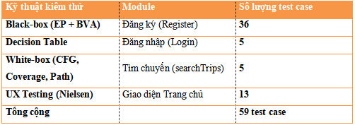
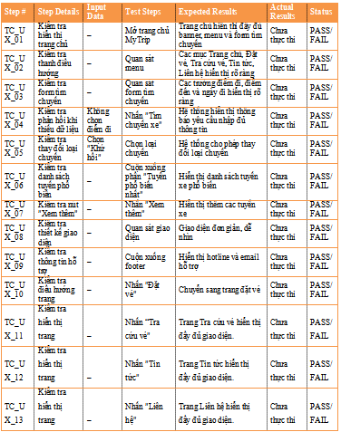
THIẾT KẾ TESTCASE
UX Testing: Áp dụng 10 nguyên tắc Nielsen cho Trang chủ
Nielsen’s 10 Usability Heuristics
Visibility of system status: Hệ thống luôn phản hồi trạng thái cho người dùng
Match between system and the real world: Ngôn ngữ, nội dung gần gũi thực tế
User control and freedom: Cho phép quay lại, hủy thao tác
Consistency and standards: Giao diện và hành vi thống nhất
Error prevention: Hạn chế lỗi trước khi xảy ra
Recognition rather than recall: Hiển thị lựa chọn, không bắt nhớ
Flexibility and efficiency of use: Hỗ trợ thao tác nhanh, linh hoạt
Aesthetic and minimalist design: Thiết kế đơn giản, dễ nhìn
Help users recognize, diagnose, and recover from errors: Thông báo lỗi rõ ràng, dễ hiểu
Help and documentation: Có hướng dẫn khi cần
→ Dựa trên 10 nguyên tắc, xây dựng 13 test case UX để kiểm tra hệ thống
Bảng tổng hợp Testcase

Slide 8
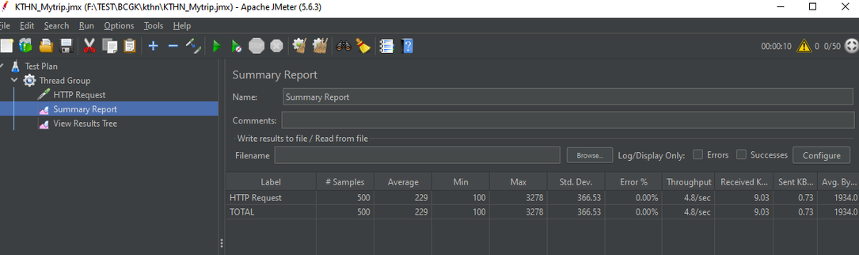
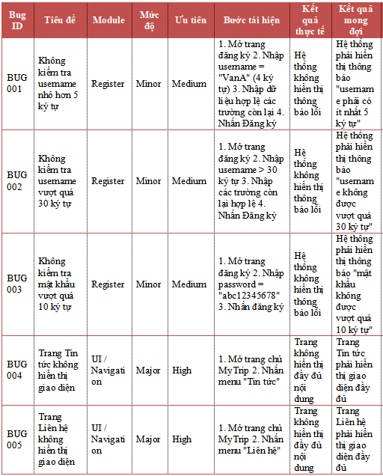
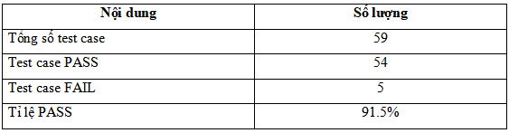
THỰC THI KIỂM THỬ
Kiểm thử chức năng
Kiểm thử hiệu năng
Số lượng test case chức năng
Chức năng đăng ký: 36 test case
Chức năng đăng nhập: 5 test case
Tổng số test case chức năng: 41 test case
Kết quả thực thi
Trong 41 test case chức năng đã thực hiện:
PASS: 38 test case
FAIL: 3 test case
Ba test case bị fail đều thuộc chức năng đăng ký, gồm:
TC_RG_03: Username nhỏ hơn 5 ký tự nhưng hệ thống không hiển thị thông báo lỗi như mong đợi
TC_RG_05: Username lớn hơn 30 ký tự nhưng hệ thống không kiểm tra đúng giới hạn
TC_RG_19: Password vượt quá 10 ký tự nhưng hệ thống không hiển thị cảnh báo phù hợp
Công cụ: Apache JMeter
Loại request: HTTP Request
Tổng số request: 500 samples
Nhận xét: Kết quả kiểm thử hiệu năng cho thấy hệ thống xử lý thành công 500 request với thời gian phản hồi trung bình 229ms và không có lỗi xảy ra (0%). Điều này chứng tỏ hệ thống hoạt động ổn định ở mức tải cơ bản, tuy nhiên vẫn cần tối ưu để giảm độ trễ ở các request có thời gian phản hồi cao
Kiểm thử tích hợp
Thực hiện trên luồng tìm chuyến xe, kiểm tra sự phối hợp giữa giao diện, hàm searchTrips(), API và dữ liệu trả về, nhằm đảm bảo hệ thống hoạt động đúng trong từng tình huống.
Số lượng test case tích hợp
Tổng số test case tích hợp: 5 test case
TC_WB_01: Thiếu dữ liệu đầu vào
TC_WB_02: Không có chuyến phù hợp
TC_WB_03: Có chuyến một chiều
TC_WB_04: Có chuyến khứ hồi
TC_WB_05: Lỗi khi gọi API
Kết quả thực thi
PASS: 5 test case
FAIL: 0 test case
Thống kê kết quả kiêm thử và báo cáo lỗi
Kiểm thử UX (Usability Testing)
Số lượng test case UX: Tổng số test case UX: 13 test case
Kết quả thực thi: Trong 13 test case UX đã thực hiện:
PASS: 11 test case
FAIL: 2 test case
Hai test case bị fail gồm:
TC_UX_12: Trang Tin tức không hiển thị đầy đủ giao diện
TC_UX_13: Trang Liên hệ không hiển thị đầy đủ giao diện

Slide 9
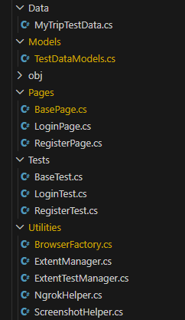
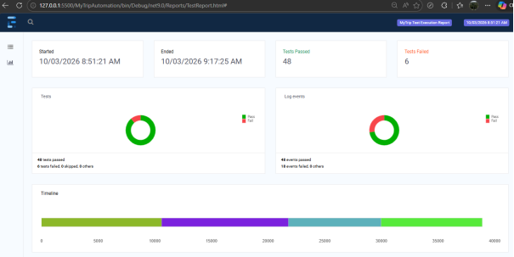
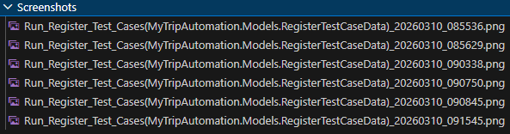
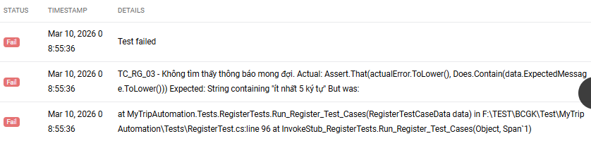
AUTOMATION
Công cụ:
Selenium WebDriver + .NET
NUnit, ExtentReports
Thực hiện:
27 test script
Chạy trên Chrome + Edge → 54 lần test
Các test script được thiết kế theo mô hình Page Object Model (POM)
Ngoài ra các ảnh chụp màn hình khi test fail cũng được lưu trong thư mục: Reports/Screenshots
Cấu trúc Dom của dự án và file TestReport.html được trược quan:
Các test script:
Automation test cho chức năng đăng ký:
Thực hiện tự động hóa 23 test case đầu tiên của chức năng đăng ký, tương ứng với các test case:
TC_RG_01 → TC_RG_23
Automation test cho chức năng đăng nhập
Thực hiện tự động hóa 4 test case đầu của chức năng đăng nhập, tương ứng với:
TC_LG_01 → TC_LG_04
Nhận xét về Automation:
Việc áp dụng kiểm thử tự động mang lại nhiều lợi ích trong quá trình kiểm thử hệ thống MyTrip.
- Aautomation test giúp giảm đáng kể thời gian thực hiện các test lặp lại so với kiểm thử thủ công. Ngoài ra, các test script có thể được chạy nhiều lần trên các trình duyệt khác nhau, giúp kiểm tra tính tương thích của hệ thống.
- Xây dựng 27 test script và chạy trên hai trình duyệt Chrome và Edge, tương đương 54 lần chạy test. Kết quả cho thấy phần lớn các chức năng của hệ thống hoạt động đúng, tuy nhiên vẫn tồn tại một số lỗi liên quan đến kiểm tra dữ liệu đầu vào của form đăng ký.

Slide 10
TỔNG KẾT VÀ ĐÁNH GIÁ
Kết luận:
Hệ thống hoạt động ổn định
Giao diện dễ sử dụng
Còn lỗi nhỏ về validation và UI
Đánh giá: Khá
Đề xuất:
Cải thiện validation
Fix UI
Mở rộng automation
Áp dụng CI/CD
Đánh giá chất lượng ứng dụng sau kiểm thử
Giao diện rõ ràng, dễ sử dụng
Chức năng chính hoạt động đúng
Một số lỗi nhỏ còn tồn tại
Đánh giá tổng thể: Khá
Những gì làm được / chưa làm được
Làm được:
Thiết kế test case đầy đủ
Áp dụng nhiều kỹ thuật testing
Thực hiện automation test
Thực hiện performance test
Chưa làm được:
Kiểm thử bảo mật
Automation toàn bộ hệ thống
Test hiệu năng nâng cao

